Slide 1
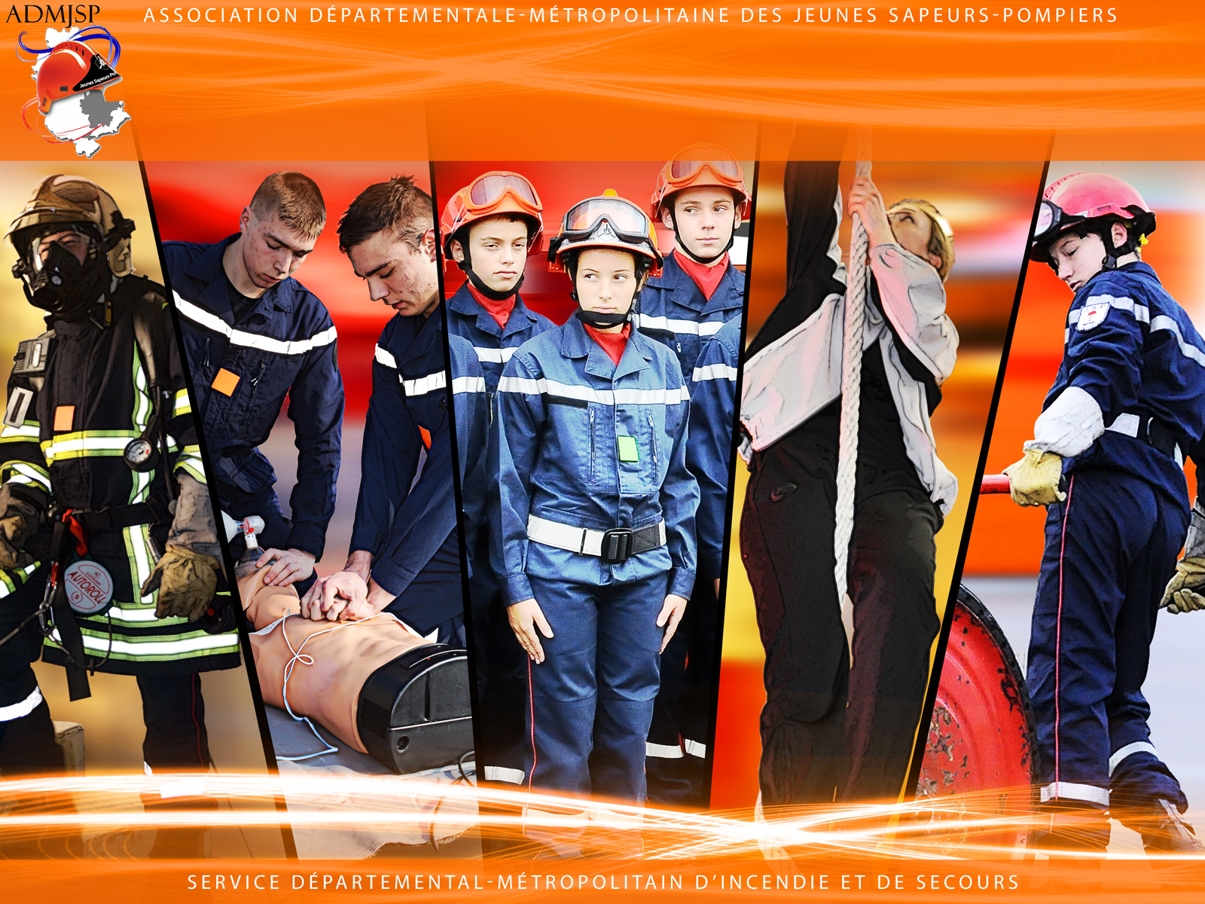
Risques électriques
ADMJSP / Pôle pédagogie – 2022 - Version 5

Slide 2
Les risques électriques
Objectifs
Notions simples d'électricité
Chemins de l'électricité
Mécanismes des accidents
Effets sur l'homme
Interventions avec risques électrique
Mise en pratique sur le terrain pédagogique
A la fin de cette partie, vous serez capable de :
1- Identifier les ouvrages électriques ENEDIS.
2- Mettre en œuvre les 1ère mesures de reconnaissance et de sécurité adaptées à la situation rencontrée.
3- Adapter les techniques opérationnelles afin de garantir la sécurité du personnel et des tiers.
2

Slide 3
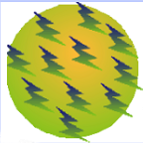
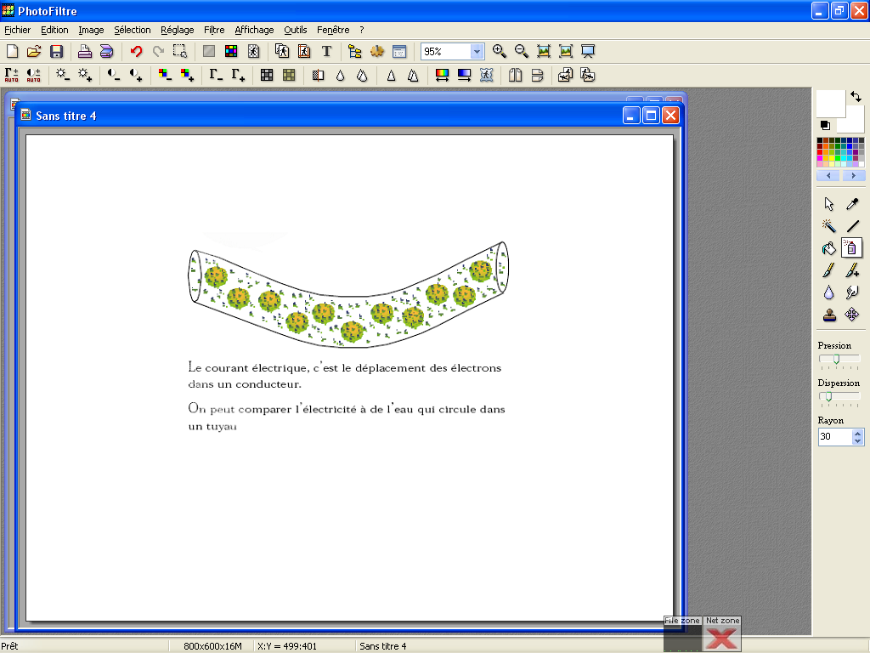
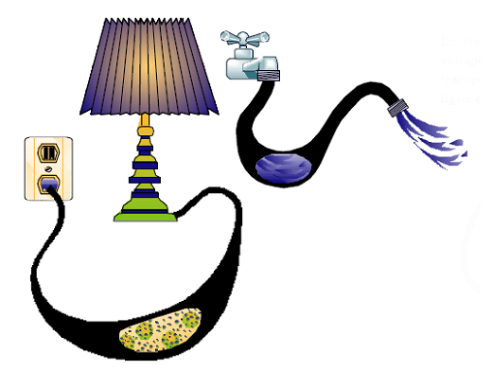
Définitions
L’électricité est une forme d’énergie
Déplacement des électrons dans le conducteur.
On peut comparer l'électricité à l'eau qui circule dans un tuyau.
Notes:
3

Slide 4
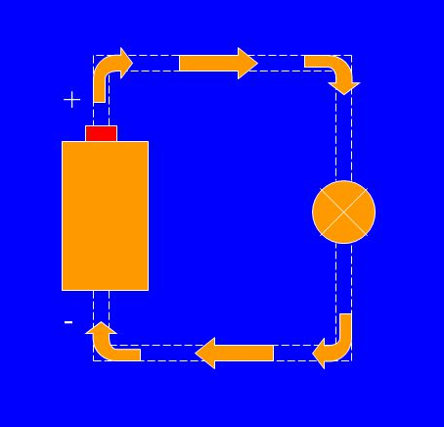
Définitions
Courant continu :
Flux d'électrons qui circule dans une seule direction.
Notes:
4

Slide 5
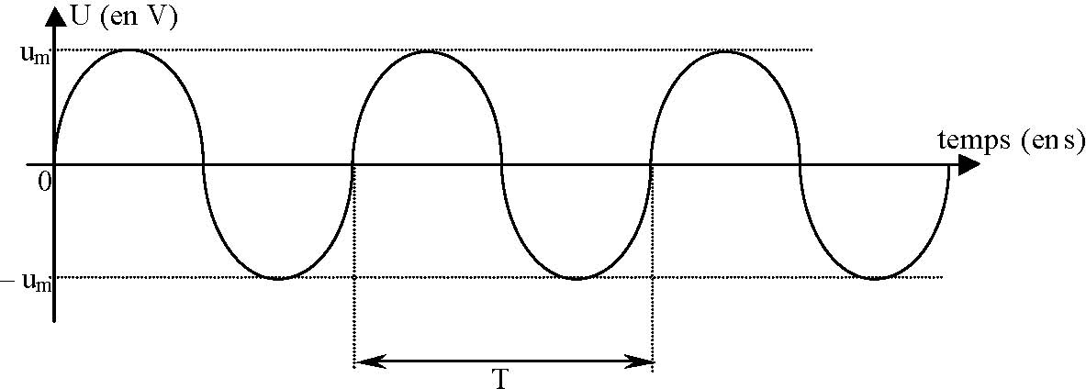
Définitions
Courant alternatif :
Le sens et l'intensité varient suivant une périodicité fixe. Partant de zéro l'intensité croît, passe par un maximum, décroît, s'annule et change de sens. Un aller et retour est une période. Le nombre de périodes par seconde est la fréquence (T).
Courant habituellement utilisé en Europe a une fréquence de 50 Hz (hertz).
Notes:
5

Slide 6
Définitions
Électricité statique :
Vous avez certainement observer :
Poussières qui s’accrochent à un disque que vous venez d’écouter ou sur l’écran de télévision ;
Etincelles qui crépitent ➔ Quittez un vêtement en fibres synthétiques,
Décharge électrique ➔ poignée de portière de voiture.
Tous ces phénomènes sont des manifestations de l’électricité statique :
C'est l'électricité en stationnement sur un corps.
Notes:
6

Slide 7
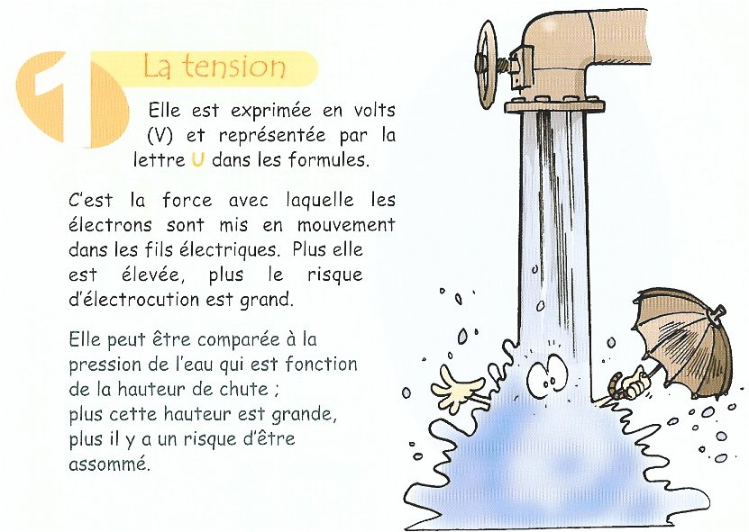
Définitions
Notes:
7

Slide 8
Définitions
Dénomination | Abréviations | Courant continu | Courant alternatif
 |  | Tensions nominales U (V) | Tensions nominales U (V)
Très basse tension | TBT | U < 120 | U < 50
Basse tension | BT | 120 < U < 1 500 | 50 < U < 1 000
Haute tension A | HTA | 1 500 < U < 75 000 | 1 000 < U < 50 000
Haute tension B | HTB | U > 75 000 | U > 50 000
Notes:
8

Slide 9
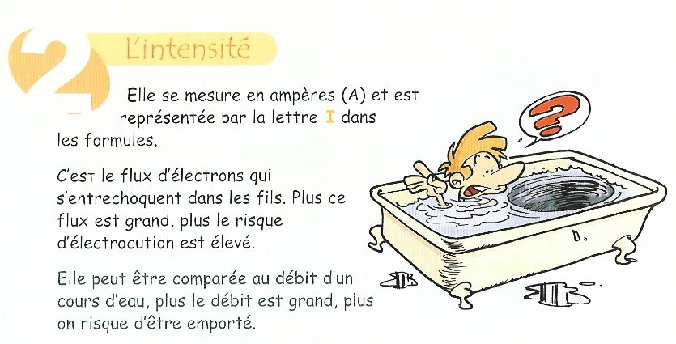
Définitions
Notes:
9

Slide 10
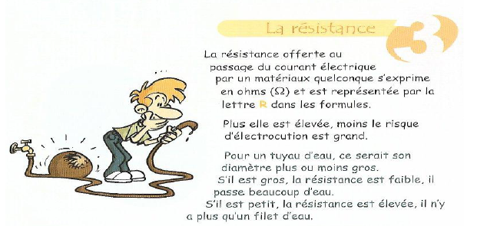
Définitions
Notes:
10

Slide 11
Définitions
Puissance :
Observons une locomotive tirant des wagons. Pour faire une distance donnée, elle met un certain temps.
Imaginons que nous remplacions la locomotive par une voiture.
Pour parcourir la même distance la voiture mettra un temps plus long.
Un homme n’aura pas assez de "puissance" pour effectuer ce travail.
La puissance mesure la rapidité avec laquelle un travail peut être effectué ou la consommation d’énergie d’un système.
L’unité de puissance est le Watt (W).

Slide 12
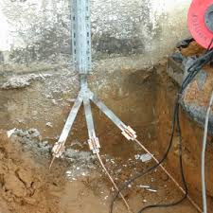
Définitions
La terre ou mise à la terre :
Tout contact accidentel avec un conducteur ou un appareil sous tension aura pour effet le passage du courant électrique à travers le corps de la personne, courant qui rejoindra le poste transformateur le plus proche par le sol.
➔ Permet d'écouler les courants de fuite sans danger pour l'utilisateur.
Un fil de terre limite la tension ou le courant à la terre
durant un fonctionnement normal et prévient aussi
les surtensions provoquées par des éclairs.

Slide 13
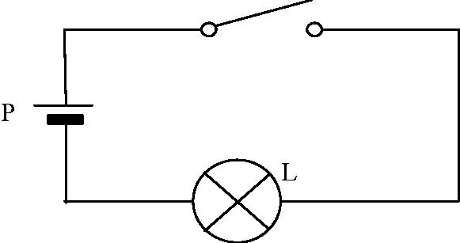
Définitions
Circuit électrique : Parcours fermé comportant une suite de conducteurs électriques.
Le circuit comporte :
Une pile P, produisant le courant,
Une lampe L, utilisant le courant,
Un interrupteur K,
Des fils de connexion métalliques.
K

Slide 14
Définitions
Circuit électrique :
Interrupteur K ouvert, la lampe L reste éteinte : Le courant ne passe pas.
Interrupteur K est fermé, la lampe s’allume : le courant passe.
2 sortes de conducteurs électriques :
Générateurs qui produisent le courant ➔piles, batteries, dynamos, etc. ;
Récepteurs qui utilisent le courant pour produire un effet
➔lampes, résistances, etc.

Slide 15
Définitions
Les effets du courant :
➔ Peuvent être de 3 sortes :
Thermique, il y a dégagement de chaleur ;
Chimique, le courant peut provoquer des réactions chimiques ;
Magnétique, un métal parcouru par un courant est très proche, de par ses propriétés, d’un aimant.
Effets peuvent éventuellement s’avérer être dangereux pour tout être vivant qui se trouverait en contact avec un courant électrique, d’autant plus dangereux lorsque le courant est « puissant ».

Slide 16
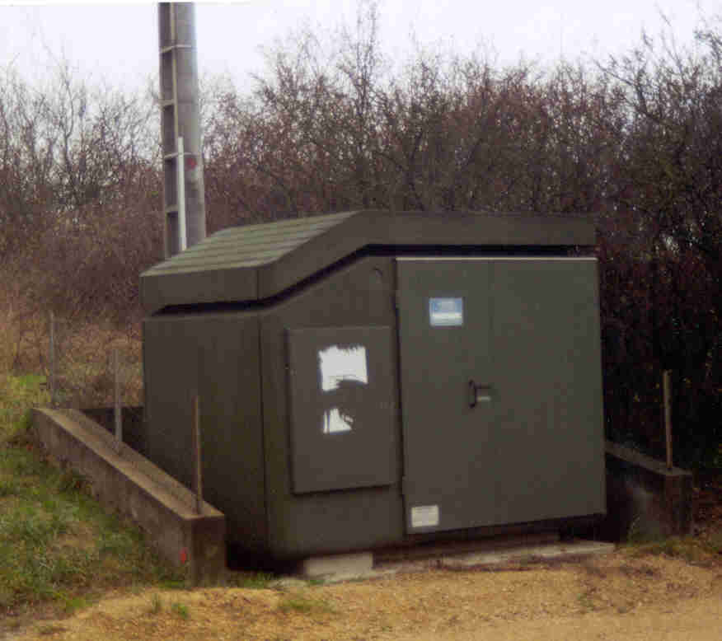
Chemins de l'électricité

Slide 17
Chemins de l'électricité
Courant électrique utilisé loin de son lieu de production, les pertes dans les lignes de transport sont importantes et proportionnelles à la distance.
Afin de limiter ces pertes, le courant est alors élevé à de Très Hautes Tensions (THT) par des transformateurs.
Transformateur cabine basse

Slide 18
Chemins de l'électricité
Réseaux RTE et ENEDIS sont divisés en 3 parties distinctes :
➔ Réseau national de transport THT constitué essentiellement de lignes triphasées aériennes ;
➔ Réseaux régionaux de répartition HT (Haute Tension) qui assurent le relais entre le réseau de transport et les réseaux suivants ;
➔ Réseaux de distribution MT (Moyenne Tension) qui acheminent le courant au plus près de son lieu d’utilisation.
Chacun de ces réseaux est séparé du suivant par un poste de transformation : Transformateurs et d’appareils de manœuvre, de sécurité et de mesures.

Slide 19
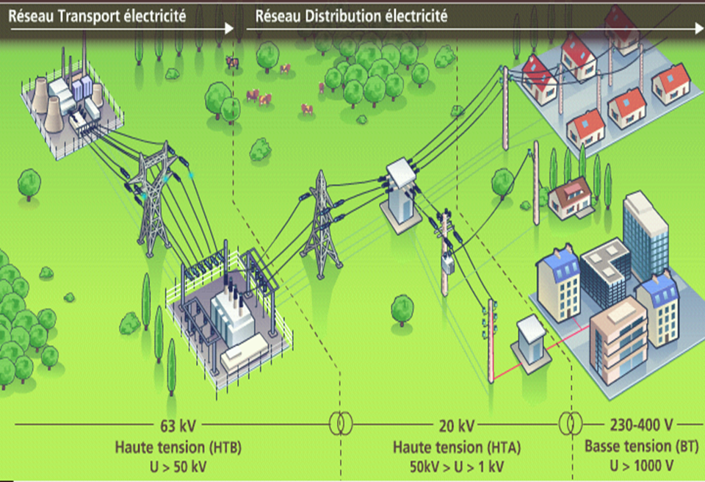
Chemins de l'électricité
Réseau HTA nu
Poste cabine haute
Réseau BT isolé
Réseau transport
Poste sur poteau
Poste source
Poste urbain
Notes:
19

Slide 20
Chemins de l'électricité
0
50
500
1 000
50 000
Volts
HTA
HTB
TBT
BT
HT
Notes:
Un schéma synthétique vaut mieux qu ’un long discours !

Slide 21
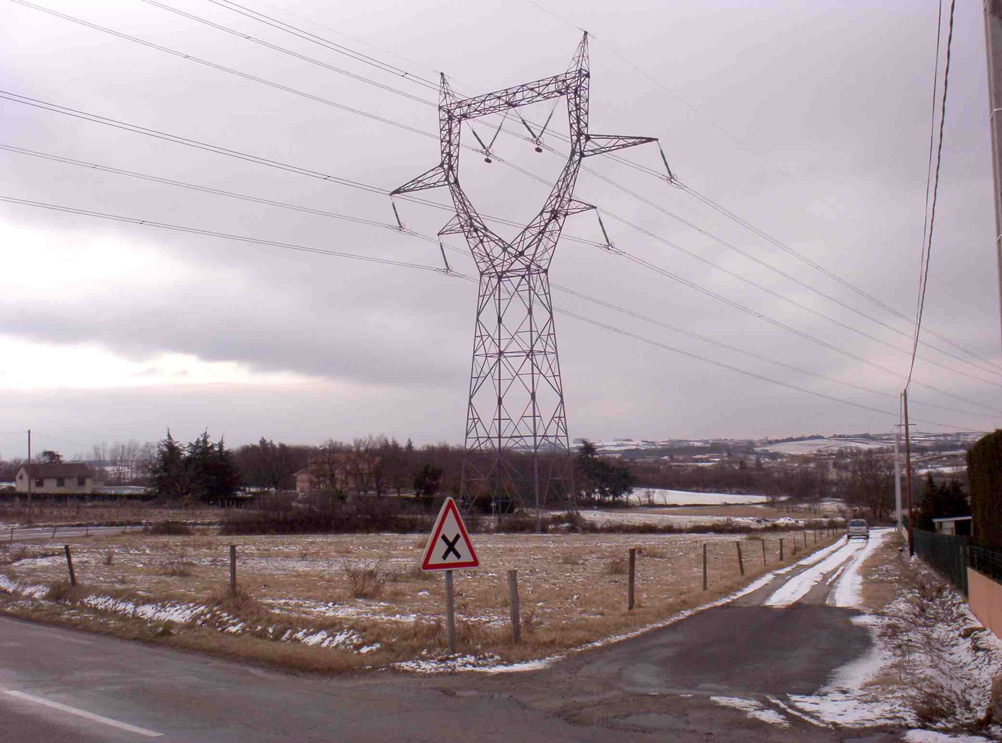
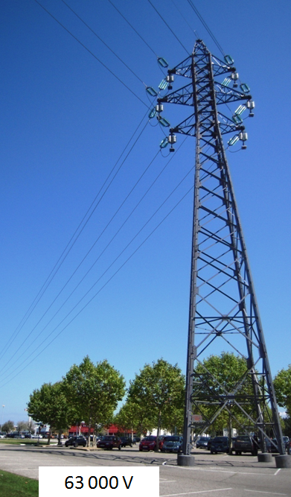
Chemins de l'électricité
Réseau Haute tension B (400 000 V)
Notes:
21

Slide 22
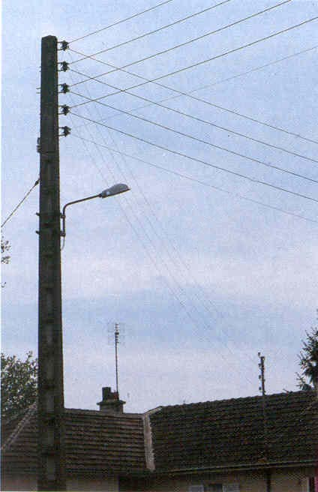
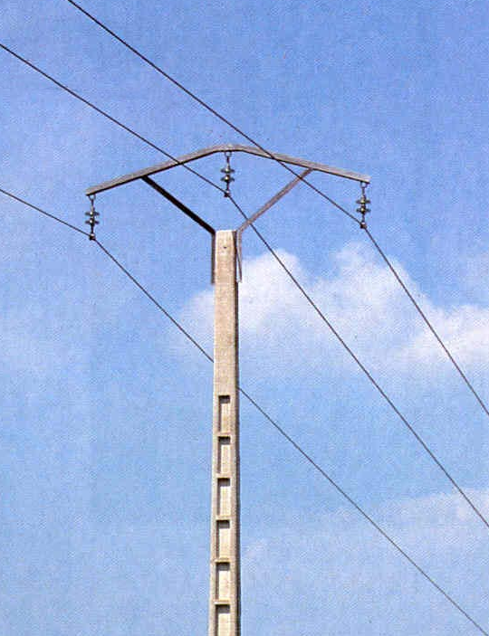
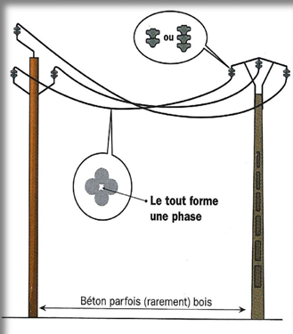
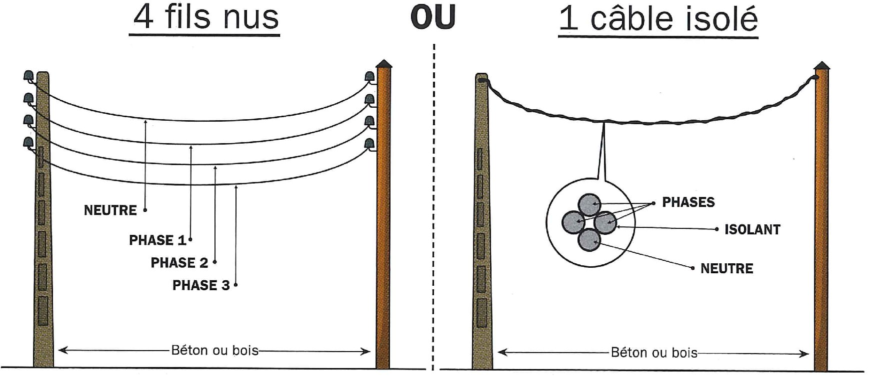
Chemins de l'électricité
En fils nus :
BT 400V
Notes:
22

Slide 23
Chemins de l'électricité
Moyenne tension :
ou
Notes:
De quoi est il constitué ?

Slide 24
Chemins de l'électricité
Aluminium
(conducteur)
Moyenne tension :
I (A)
U (Volts)
ou
Air (isolant)
terre
(conducteur)
Verre (isolant)
Notes:
Conducteur en aluminium ( almélec )
isolateur en verre trempé ( comme les pare brises )
isolation l ’air
2 cm suffise en régime sec ! ( sans foudre ni givre )

Slide 25
Chemins de l'électricité
Plus les poteaux sont hauts, plus il y a d’isolateurs
plus c’est dangereux !
Notes:
Un truc pour s ’en souvenir !

Slide 26
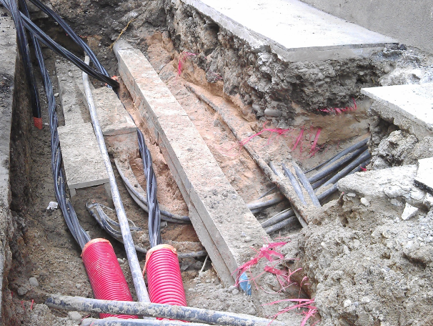
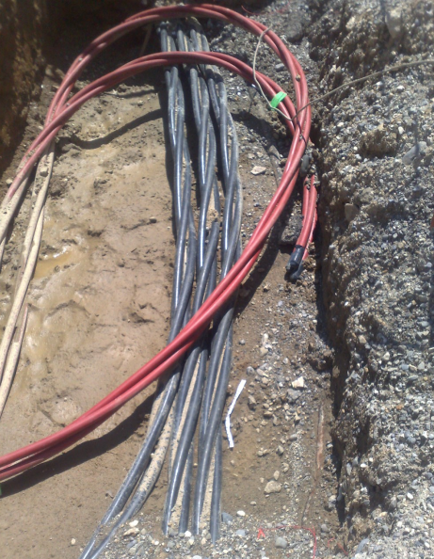
Chemins de l'électricité
Lignes souterraines :
Zones urbaines, près des aéroports, la distribution HT se fait par fils placés en caniveaux ou enterrés.
Notes:
Certains coffrets et postes peuvent être « habillés » de sorte qu’ils se marient mieux esthétiquement avec l’environnement et sont donc dissimulés et difficilement repérable.
Identifier rapidement le matériau du coffret :
Si plastique, encastré ou non
Si fonte
Selon le matériau, l’intervention n’est pas forcément la même.
Ce n’est pas parce qu’on ne voit pas de coffret qu’il n’y en a pas ! Il peut être dans le couloir des communs à l’intérieur …
26

Slide 27
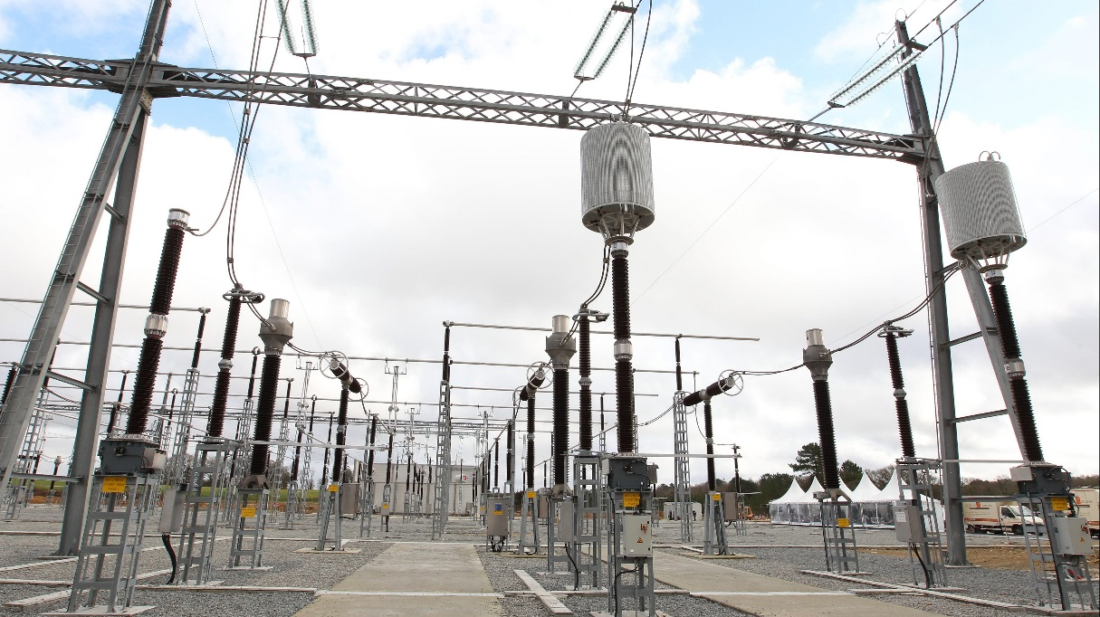
Chemins de l'électricité
Postes de transformation : Postes THT et HT :
Dans ces postes, les transformateurs sont très éloignés les uns des autres.
Sont installés en plein air sur de grandes surfaces.
Se trouvent localisés à proximité d’une centrale, à la réunion de plusieurs lignes THT/HT,
à l’arrivée d’une ligne
de transport.

Slide 28
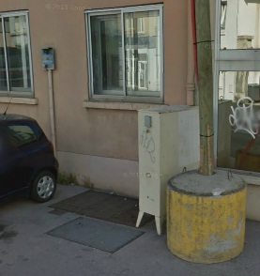
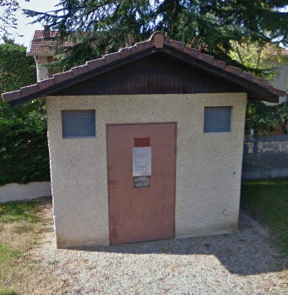
Chemins de l'électricité
Postes de transformation : Postes de distribution MT :
➔ Postes sont généralement installés à l’intérieur de bâtiments maçonnés.
Contiennent une partie HT, une partie transformation et une partie MT.

Slide 29
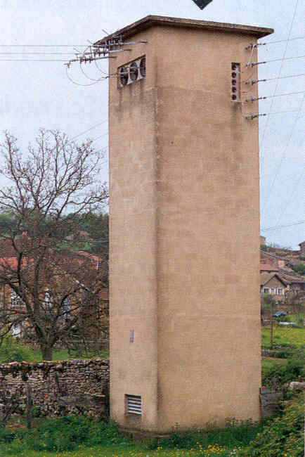
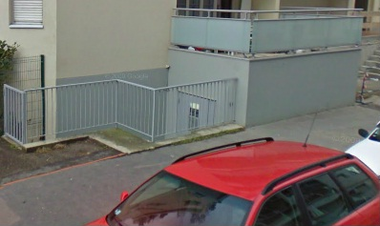
Chemins de l'électricité
Postes de transformation : Postes de distribution MT :

Slide 30
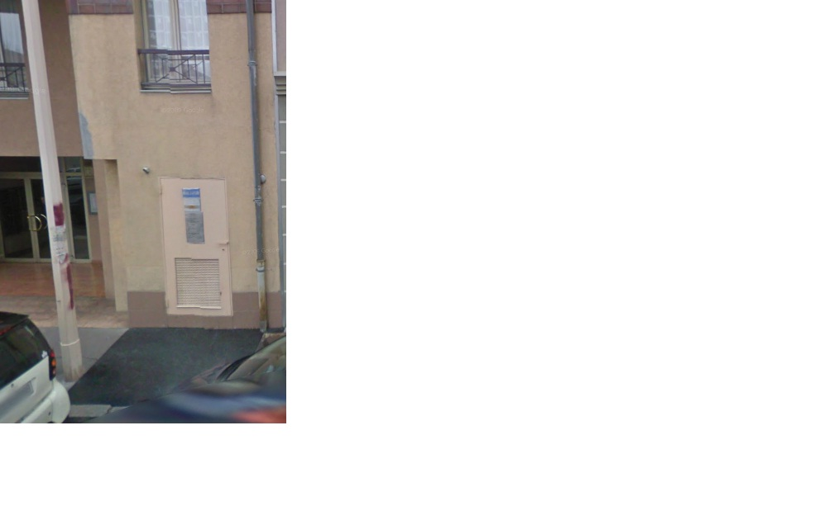
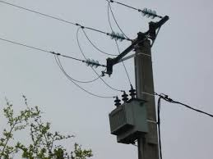
Chemins de l'électricité
Postes de transformation : Postes de distribution BT :
Pour les abonnés dont la consommation est importante (exemple, les usines), l’alimentation est directement faite en MT.
Réseau BT privé est alors installé à partir d’un poste de transformation MT/BT.

Slide 31
Chemins de l'électricité
Postes de transformation : Postes de distribution BT :
Cette dernière distribution dépend du nombre de consommateurs et de la puissance consommée.
Grande densité de consommation (exemple, Lyon), un réseau MT alimente un réseau BT et les départs d’immeubles sont branchés sur des câbles BT.

Slide 32
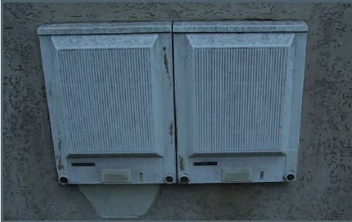
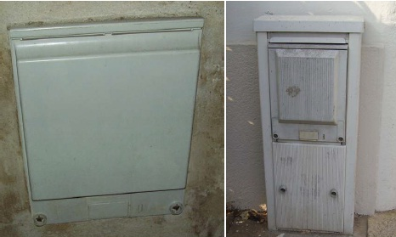
Chemins de l'électricité
Départs d’immeubles :
Notes:
32

Slide 33
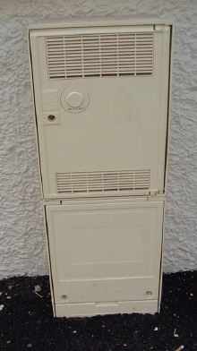

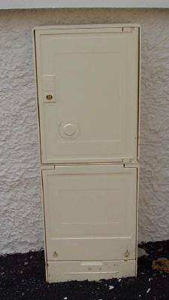

Chemins de l'électricité
Départs d’immeubles :
Notes:
33

Slide 34
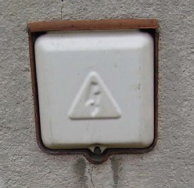

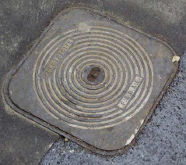

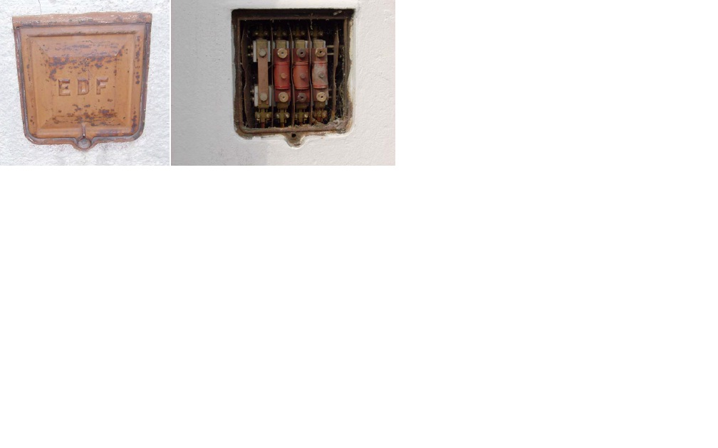
Chemins de l'électricité
Départs d’immeubles :
Notes:
34

Slide 35

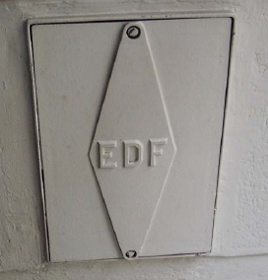

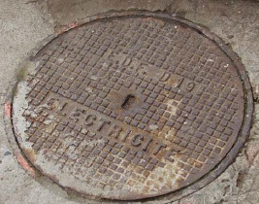
Chemins de l'électricité
Départs d’immeubles :
Notes:
35

Slide 36
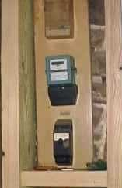
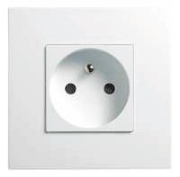
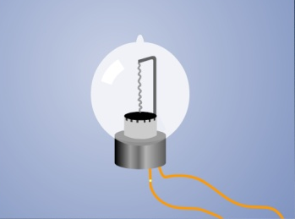
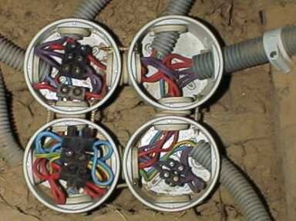

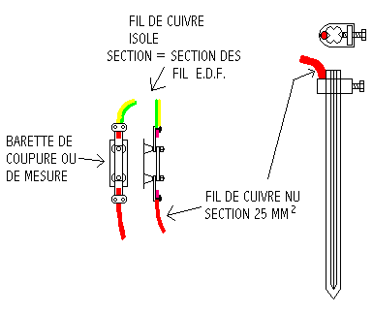
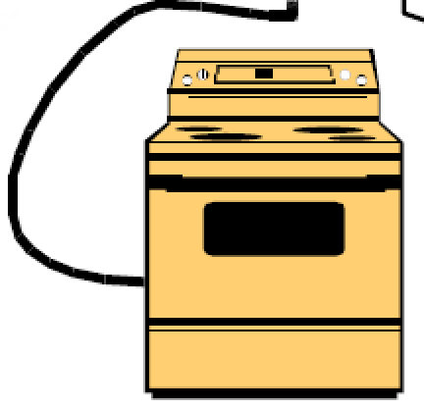

Chemins de l'électricité
Notes:
36

Slide 37
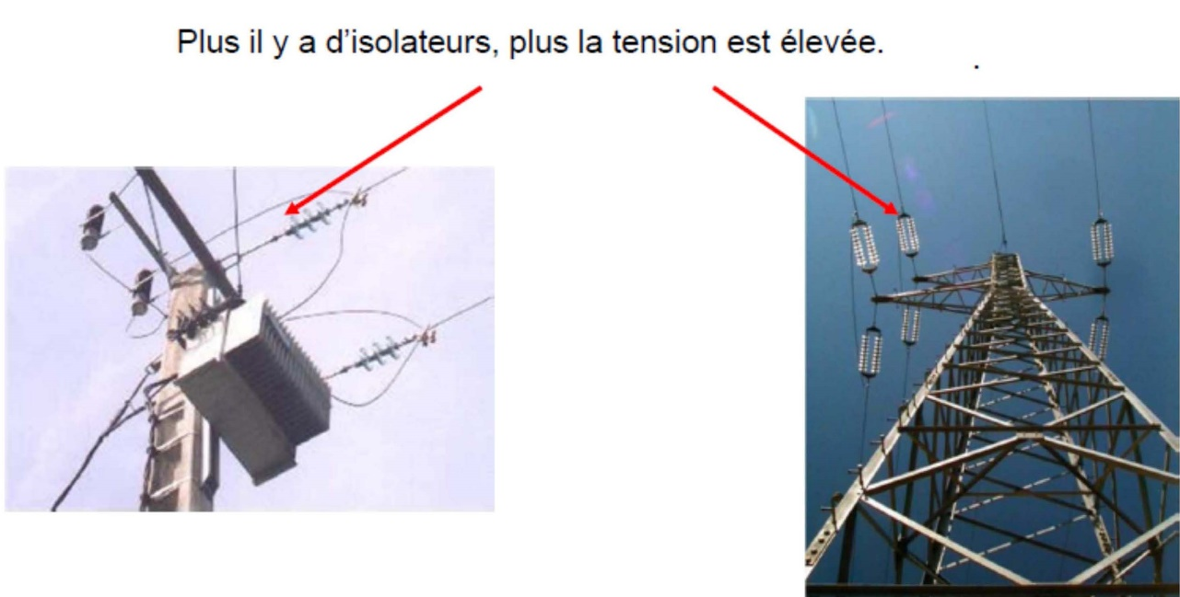
Chemins de l'électricité
Moyens pour reconnaître le domaine de tension :

Slide 38
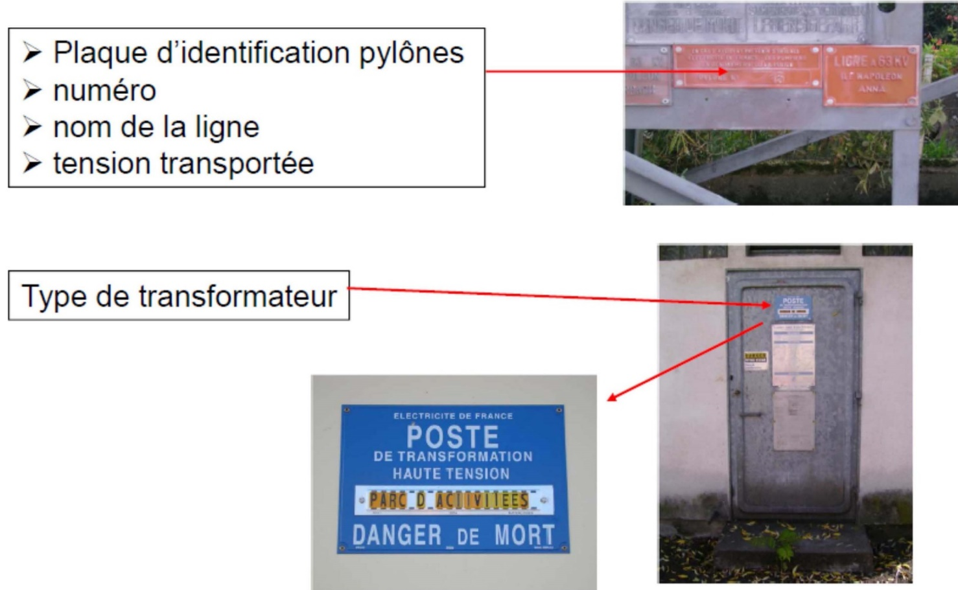
Chemins de l'électricité
Moyens pour reconnaître le domaine de tension :

Slide 39
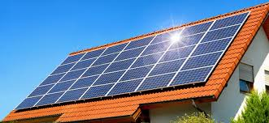
Installations photovoltaïque

Slide 40
Installations photovoltaïque
Installation photovoltaïque (ou panneaux solaires) produit de l'électricité avec les rayons du soleil même si ceux-ci ne sont pas visibles.
Sont toutes composées de panneaux photovoltaïques, de compteurs, de transformateur, d'onduleur, etc.

Slide 41
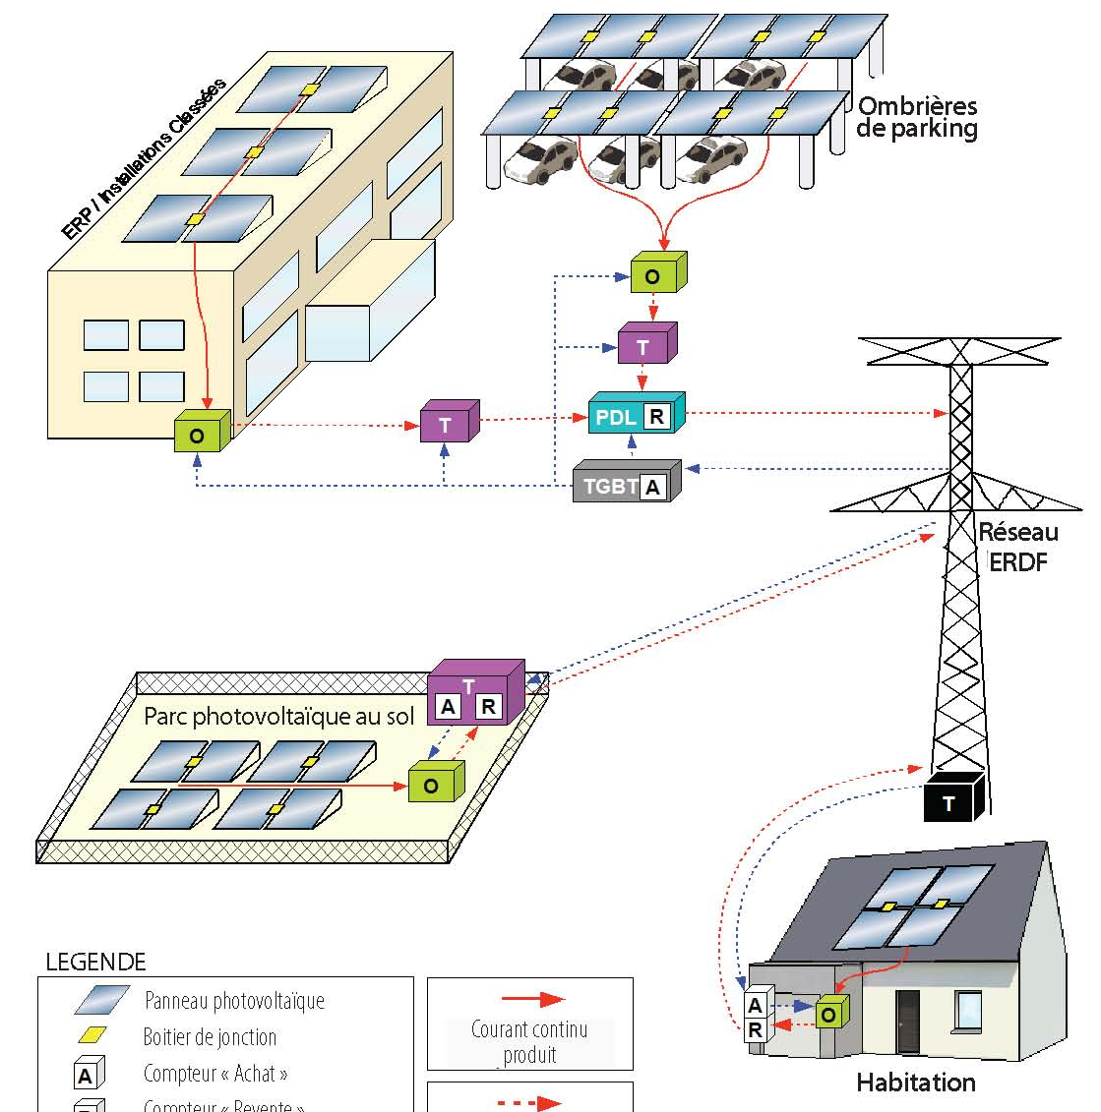
Installations photovoltaïque
Schéma de principe :

Slide 42
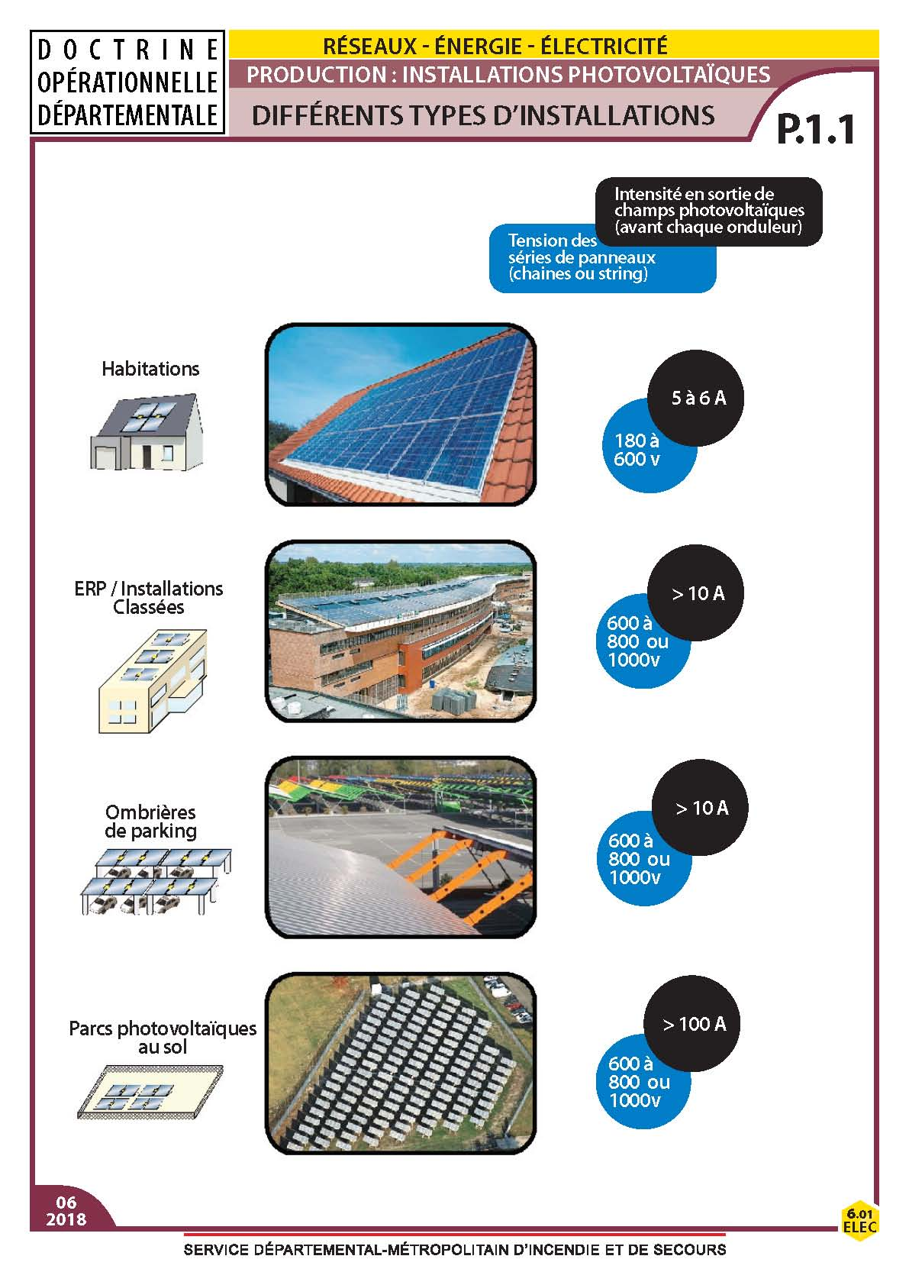
Installations photovoltaïque
Différents types d'installations :

Slide 43
Installations photovoltaïque
Différents types d'installations :

Slide 44
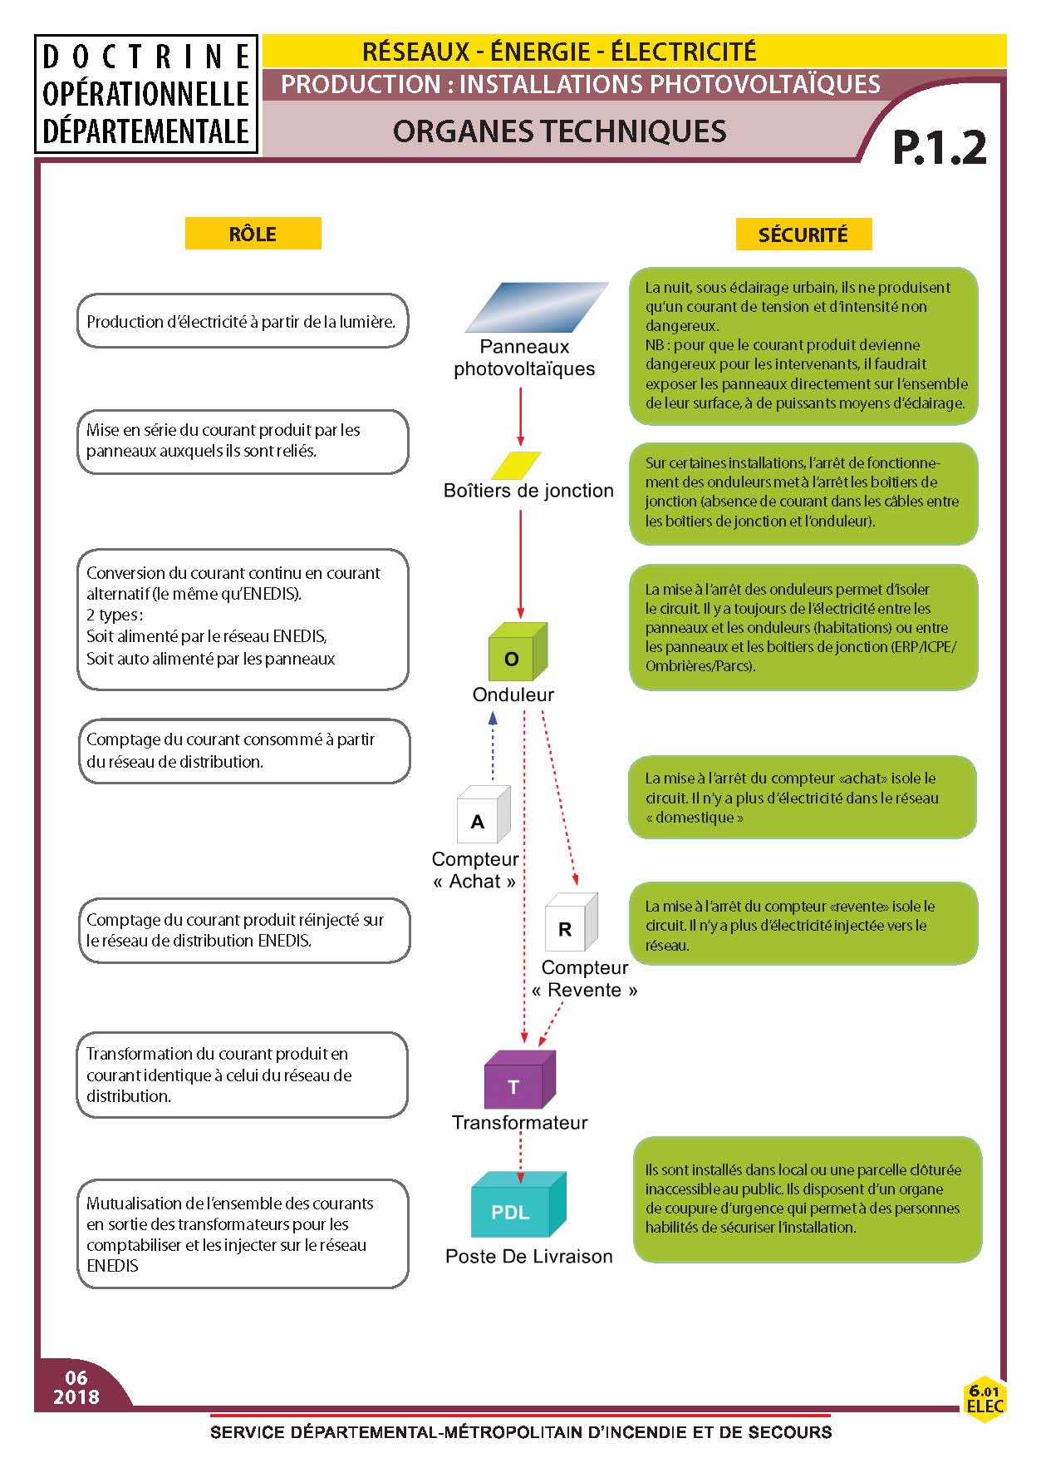
Installations photovoltaïque
Organes techniques :

Slide 45
Installations photovoltaïque
Organes techniques :

Slide 46
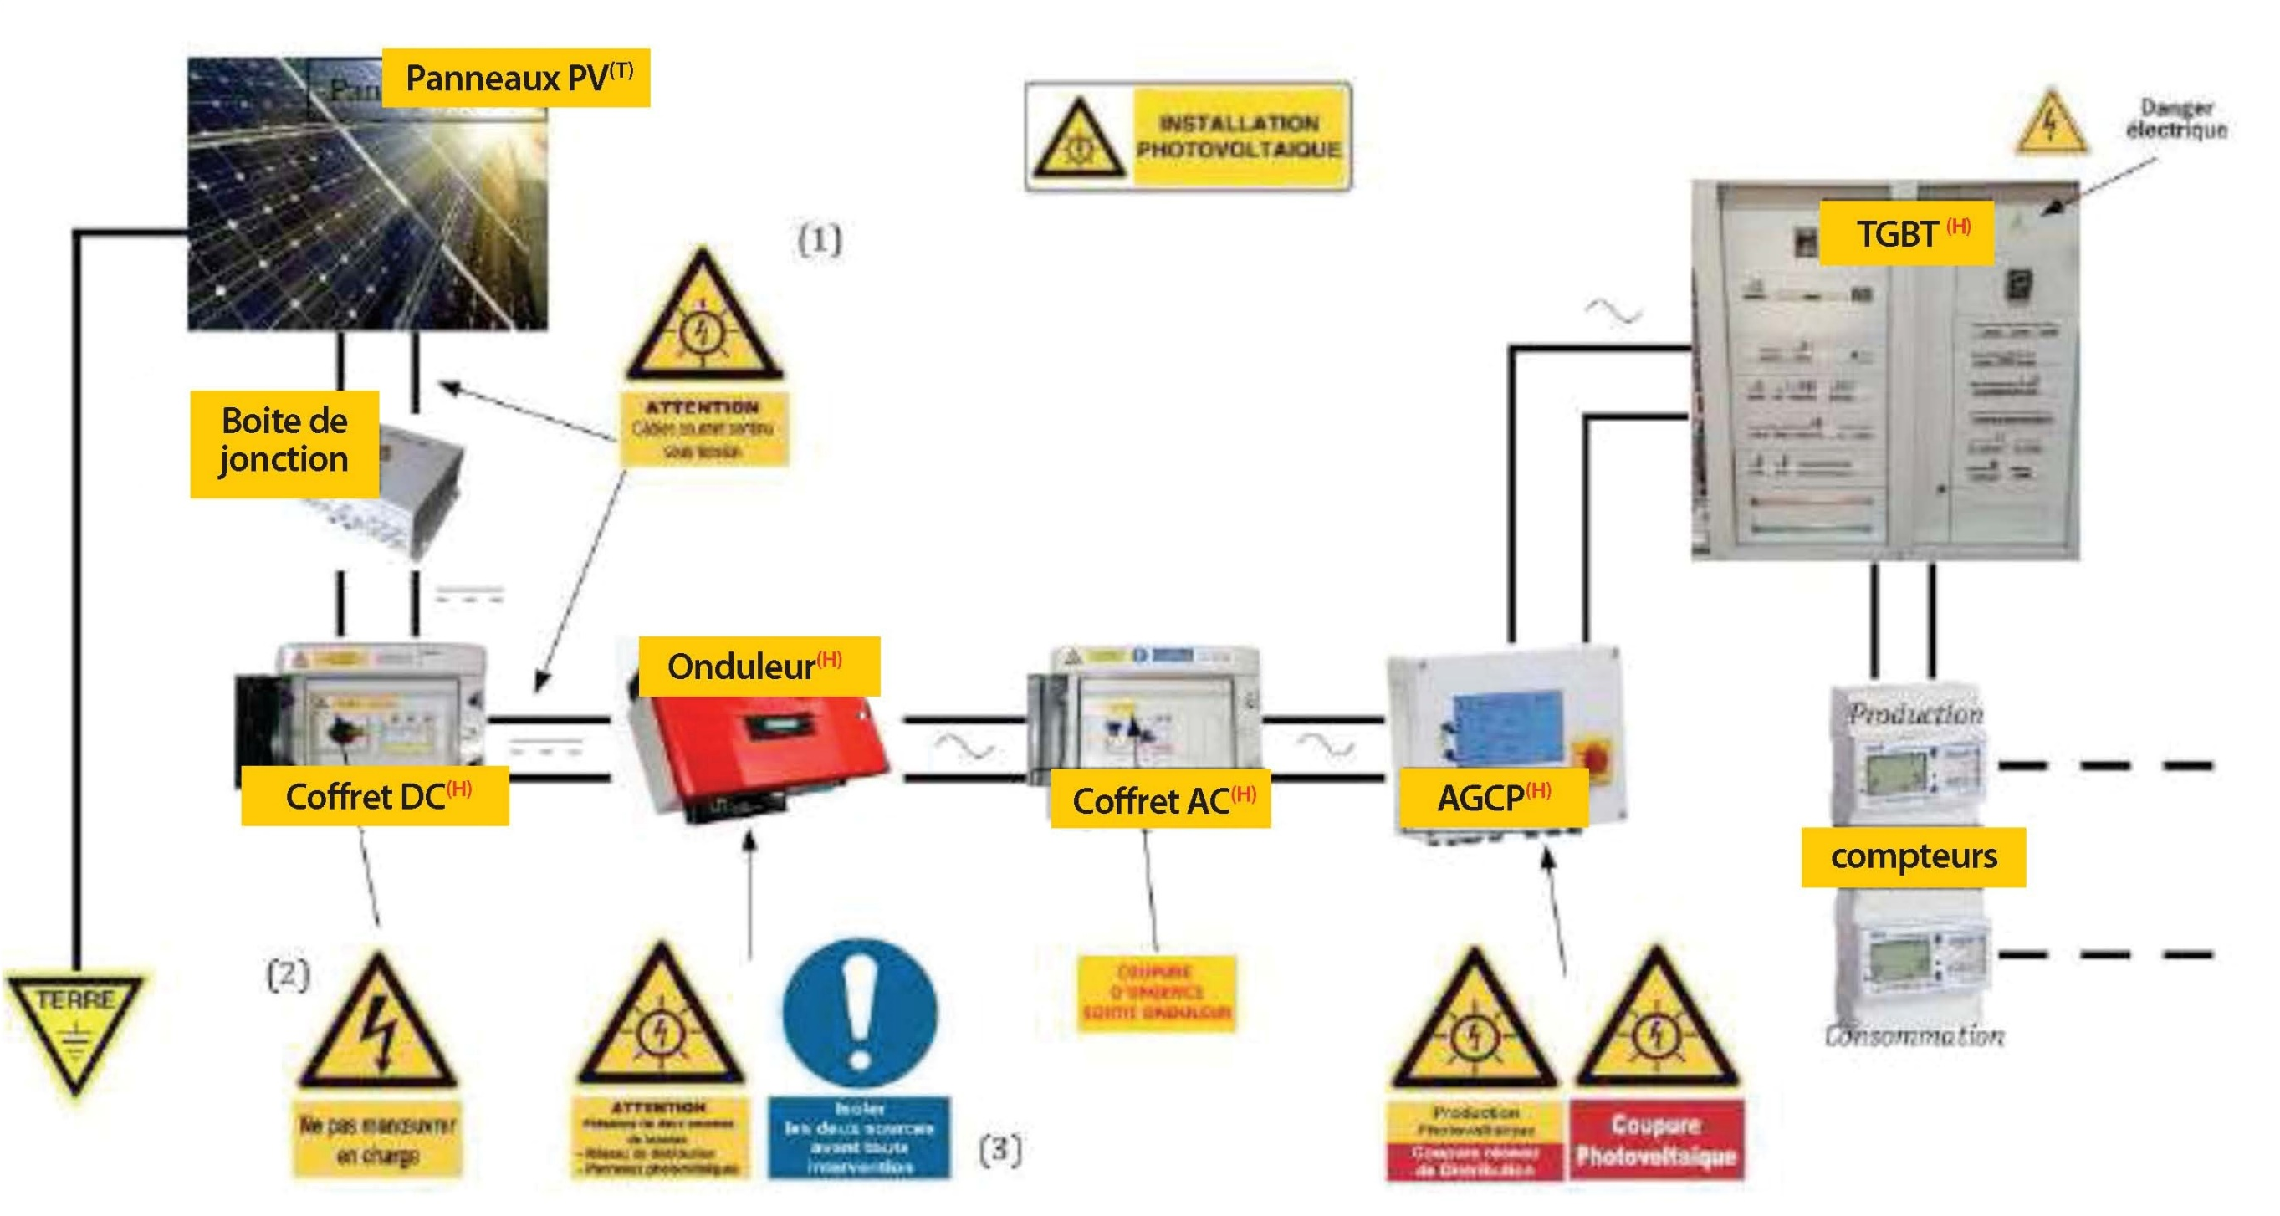
Installations photovoltaïque
Signalétique :

Slide 47


Et l'orage ?

Slide 48

Et l'orage ?
Dû aux cumulonimbus (nuages à développement vertical), de + de 8 000 m de H, dont la base se situe autour des 2 000 m.
Bas du nuage est chargé positivement et le haut négativement.
Champ électrostatique énorme se crée à la
longue dans le nuage. Il arrive que des arcs
électriques se créent entre le haut et le bas
du nuage.
La foudre est un phénomène naturel
correspondant à une brusque et puissante
décharge électrostatique qui se produit lors
d'un orage.

Slide 49

Et l'orage ?
➔ Quand de l'électricité s'accumule entre des nuages ou entre un nuage et la terre, créant une différence de potentiel entre 2 points.
Visuellement, le phénomène va se traduire par l'apparition d'éclairs et le retentissement du tonnerre.

Slide 50

Et l'orage ?
S'en méfier car la foudre est un phénomène redoutable qui peut causer des dégâts importants matériels comme humains.
Association Protection Foudre : 100 à 200 personnes sont frappées par la foudre chaque année en France.
Parmi elles, environ 10 à 20 perdent la vie suite à l'accident.
➔ Simple décharge peut contenir jusqu'à 100 millions de volts.
➔ Effets d'un foudroiement varient grandement en fonction des circonstances.

Slide 51
Et l'orage ?
Foudroiement est extrêmement rapide et se traduit par le passage d'un courant électrique à travers le corps d'un point d'entrée vers un point de sortie.
Toutefois, la foudre peut atteindre l'homme directement ou indirectement.
L'atteinte directe survient lorsque le corps se trouve sur le trajet de la foudre.
L'individu touché est alors traversé du point le plus haut (la tête ou un objet conducteur situé au-dessus) jusqu'aux pieds.

Slide 52

Et l'orage ?
➔ Cas le + dangereux car le corps est soumis à un puissant courant électrique qui va causer de graves dégâts sur son passage.
Tous les organes peuvent être touchés y compris le cœur et le cerveau.
Coup de foudre direct peut ainsi provoquer une insuffisance voire un arrêt cardiaque.

Slide 53
Mécanisme des accidents
Notes:
53

Slide 54

Mécanisme des accidents
Quelle est la différence entre ces 2 réseaux ?
Notes:
54

Slide 55
Mécanisme des accidents
Quelle est la différence entre ces 2 réseaux ?
Cette ligne est sous tension
Cette ligne est hors tension
➔ Vous n’avez pas la certitude de la coupure de la tension sur la ligne :
➔ CONSIDÉRER QUE LA LIGNE EST SOUS TENSION
Notes:
55

Slide 56

Mécanisme des accidents
Notes:
56
BLA BLA

Slide 57

Mécanisme des accidents
Notes:
57
BLA BLA

Slide 58

Mécanisme des accidents
Notes:
58
BLA BLA

Slide 59
Mécanisme des accidents
Un fil à terre !
Que ce passe-t-il
si on le touche ?
Notes:
Suit à un coup de foudre sur la portée précédente il y a eu rupture de conducteur par exemple
le fil traîne au sol
que se passe t il si un tiers touche le conducteur ?
Je vous rappelle qu ’il n ’est pas isolé !

Slide 60

Mécanisme des accidents
U( Volts)
I (A)
Notes:
Il se retrouve dans le rôle de l ’oiseau de tout à l ’heure !
Le fil est toujours à 20 000 volts et ses pieds à 0 volt ( au sol )

Slide 61
Mécanisme des accidents
Accident électrique se produit lorsque la personne touche :
Simultanément 2 points où existe la tension du circuit, 2 fils électrique ou une masse métallique mise accidentellement sous tension
= Contact bipolaire.
Un seul point sous tension d'un circuit d'une part et a fait en même temps terre d'autre part
= Contact unipolaire.

Slide 62

Mécanisme des accidents
Contact unipolaire :
Contact avec une partie active sous tension et une autre partie active sous tension
Fréquent et très dangereux

Slide 63
Mécanisme des accidents
Contact unipolaire :
Rare
ISOLANT
Contact avec une partie active sous tension et une masse accidentellement sous tension

Slide 64

Mécanisme des accidents
Contact unipolaire :
Contact avec une masse accidentellement sous tension et une autre masse accidentellement sous tension
Très rare

Slide 65

Mécanisme des accidents
Contact bipolaire :
Contact avec une partie active sous tension et terre
Très fréquent

Slide 66

Mécanisme des accidents
Contact bipolaire :
Contact avec une masse accidentellement sous tension et terre
Très fréquent

Slide 67

Mécanisme des accidents
Arc électrique :

Slide 68

Mécanisme des accidents
Tension de pas :
➔ Tension entre les pieds d'une personne se tenant debout près d’un point d’injection du courant à la terre (foudre, câble à terre, etc.).
L’accident se produit si la résistance du sol est supérieure à celle du corps.

Slide 69

Mécanisme des accidents
Avec les pieds rapprochés (C 1), on court un risque minimum de foudroiement
indirect car un seul point touche la terre alors qu'il est plus important pour les
personnes gardant les pieds écartés (C 2).
Les animaux sont les plus touchés car la distance entre leurs pattes est importante (C 3).
Notes:
69

Slide 70
Mécanisme des accidents
20 000 Volts
15 000 Volts
Ex : 5 mètres pour 5 000 Volts soit 1 000 V au mètre !
Notes:
70

Slide 71
Mécanisme des accidents
Ce qu'il faut faire lorsqu'on se retrouve vers un câble électrique au sol.

Slide 72
Effets sur l'homme

Slide 73

Effets sur l'homme
Gravité d’un accident électrique dépend de plusieurs facteurs :
L’intensité du courant,
La durée du passage du courant,
La trajectoire du courant,
La nature du sol,
La capacité d’isolation des chaussures portées,
La personne soumise à l’action du courant électrique,

Slide 74

Effets sur l'homme
Courant qui circule dans le corps humain est dangereux car le courant suit le chemin le plus court entre le point d’entrée et le point de sortie et peut donc endommager tous les organes qui se trouvent sur son passage.
TENSION importante ➔ n’importe quelle matière laisse passer le courant.
A partir de 25 V l’électricité peut nous traverser.
Donc attention aux tensions 230 V, 380 V et au-dessus

Slide 75

Effets sur l'homme
Électrisation ?
L'électrisation définit le passage d'un courant électrique à travers le corps, qu'elle qu'en soit la gravité.
On utilise le terme d'électrocution lorsqu'il s'agit d'une électrisation mortelle.
Électrocution ?
Notes:
75

Slide 76



Effets sur l'homme
Brûlures : effet thermique du courant électrique s'applique.
Brûlures électriques provoquées par le passage du courant peuvent se manifester pour des intensités relativement faibles (10 mA) si le contact est maintenu pendant quelques minutes.

Slide 77

Effets sur l'homme

Slide 78

Résistance du corps humain
Nous avons vus précédemment que le corps humain, lorsqu’il était inséré dans un circuit se comportait comme une résistance.
Résistance du corps humain est constituée par :
Résistance des tissus internes (généralement estimée à 500 Ω),
Résistance de la peau.

Slide 79


Résistance du corps humain
➔ Résistance des tissus interne ne varie pas d’un individu à l’autre, la résistance de la peau par contre est très variable :
Peau sèche, épaisse, calleuse : très résistante (100 000 Ω),
Peau fine (plis des doigts, muqueuses) : résistance moindre (1 000 à 4 000 Ω).

Slide 80

Résistance du corps humain
Hydratation de la peau influe sur sa résistance.
Si la peau est pénétrée d’humidité, de sueurs, de vapeur d’eau ou de l’eau elle-même, la résistance peut s’abaisser à 1 000 Ω.
A l’extrême, on admet que dans un bain (ou si la peau est écorchée), la résistance du corps se réduit à celle des tissus internes (500 Ω).

Slide 81
Résistance du corps humain
Autres facteurs : la résistance du corps diminue quand :
L’attention se relâche : fatigue, soucis, etc.
La surface du contact est + grande,
La durée du contact augmente,
La pression de contact est plus forte : la résistance est + faible pour une pièce saisie que pour une pièce touchée.

Slide 82
Résistance du corps humain
Nous sommes tous inégaux lors d’un accident dû à
l’électricité car l’intensité traversant un individu sera ≠ pour
un autre individu alors que le courant est identique.

Slide 83
Interventions avec risque électrique

Slide 84

Interventions avec risque électrique
Mise hors tension / consignation :
Ligne alimentée par un courant électrique

Slide 85

Interventions avec risque électrique
Mise hors tension correspond à l’arrêt de l’alimentation en électricité de celle-ci.
Dans cette ligne un courant rémanent persiste.
Courant persistant dans la ligne

Slide 86

Interventions avec risque électrique
➔ Consignation consiste à mettre à la terre la portion de ligne impactée par l’intervention après la procédure de mise hors tension afin de « décharger » le courant persistant dans la ligne.
➔ Consignation d’une ligne du réseau de transport ou de distribution d’électricité (RTE/ENEDIS) correspond au court-circuit et à la mise à la terre de la portion de ligne impactée par l’intervention.
Absence de courant

Slide 87

Interventions avec risque électrique
Consignation :
Ligne alimentant le courant de traction (train, tramway ou trolley bus) est réalisée par la mise en place de perches de mise à la terre par des techniciens du gestionnaire de réseau pour le réseau SNCF ou le réseau Trolley Bus
et
par les SP pour le tramway après sa mise hors tension (➔ détaillé dans ce diaporama)

Slide 88
Interventions avec risque électrique
Facteur électricité représente un danger sérieux pour les SP.
➔ SP sont amenés à agir dans des lieux où la visibilité est mauvaise.
➔ Peuvent alors entrer en contact direct avec un conducteur branché, non
apparent, de manière insidieuse ou utiliser de l’eau sur un feu se produisant
en présence de courant électrique.

Slide 89

Interventions avec risque électrique
▪ Tout câble d’une ligne à terre doit être considéré sous tension.
▪ S’éloigner à petits pas du point de chute du câble.
▪ Se souvenir : il n’est pas nécessaire de toucher le câble pour être électrisé.

Slide 90


Interventions avec risque électrique
▪ Ne pas toucher aux objets métalliques (clôtures de champs, barrières des sécurité des autoroutes, etc.) afin de limiter les risques d’électrocution par les phénomènes d’induction..

Slide 91
Interventions avec risque électrique
▪ Ne pas stationner près ou sous la ligne pour combattre l’incendie tant qu’elle n’est pas hors tension.
En cas d’incendie, ne pas utiliser sur un foyer le jet bâton pouvant entrer en contact avec les conducteurs. Faire aussi attention aux brouillards d’eau qui peuvent être conducteurs.
Notes:
91

Slide 92

Interventions avec risque électrique
92

Slide 93

Interventions avec risque électrique
Enseigne lumineuse :
Alimentée en tension élevée, les enseignes lumineuses peuvent être dangereuses pour les portes-lances en cas d’attaque de feu.
Certaines installations comportent des coupures d’urgence situées à proximité.
93

Slide 94

Interventions avec risque électrique
Fuite d'eau :
➔ Danger provient de la proximité du circuit électrique avec l’eau qui est un très bon conducteur.
➔ Ne pas oublier de couper au disjoncteur.
94

Slide 95

Interventions avec risque électrique
Accident de la circulation : AVP
95

Slide 96

Interventions avec risque électrique
Groupe électrogène :
96

Slide 97

Interventions avec risque électrique
Véhicule hybride et électrique :
Danger câble haute tension (couleur orange)
Intoxication (substances batterie)
Périmètre de sécurité de 50 m.
Sécuriser la zone de travail des SP : risque de projection de métal en fusion sur 10 m.
97

Slide 98

Interventions avec risque électrique
Véhicule hybride et électrique :
ARI obligatoire pour incendie,
Utilisation de la caméra thermique et du thermomètre laser pour surveiller la T° de la batterie.
Utilisation de la LELEC pour toute intervention sur réseau électrique.
98

Slide 99

Interventions avec risque électrique
Distances de sécurité :
▪ S’écarter des eaux de ruissellement.
99

Slide 100
Interventions avec risque électrique
Distances de sécurité :
100

Slide 101
Interventions avec risque électrique
Distances de sécurité :
101

Slide 102

Interventions avec risque électrique
Distances de sécurité :
102

Slide 103

Interventions avec risque électrique
Distances de sécurité :
103

Slide 104



Interventions avec risque électrique
Bâchage - Échelles à mains - Mâts d’éclairage :
Danger vient de la proximité des lignes aériennes : ENEDIS, Tram, SNCF, etc.
104

Slide 105
Procédures opérationnelles
105

Slide 106

Procédures opérationnelles
Niveau de protection de la tenue de feu face au risque électrique :
Casque SPF "doit présenter des caractéristiques isolantes afin de protéger le porteur contre le risque d'électrocution".
Ecran facial en complément de l'écran oculaire offre une protection adaptée en cas d'arc électrique (UV et projection de métal en fusion).
106

Slide 107

Procédures opérationnelles
Niveau de protection de la tenue de feu face au risque électrique :
Tenue textile "doit présenter des caractéristiques isolantes afin de protéger le porteur contre le risque d'électrocution".
107

Slide 108

Procédures opérationnelles
Niveau de protection de la tenue de feu face au risque électrique :
Absence de spécification concernant les performances des gants d’attaque ou de travail face au risque d'électrocution.
108

Slide 109

Procédures opérationnelles
Niveau de protection de la tenue de feu face au risque électrique :
Conductivité permet de décharger l'électricité statique produite par le corps afin de réduire la possibilité de production d'étincelle dans les atmosphères inflammables et explosives (ATEX).
109

Slide 110
Procédures opérationnelles
Missions secours d'urgence aux personnes et secours routier :
Moyens SR et engins d'incendie ➔ gants dits "gants 1 000 volts" assurant la protection électrique des SP et une protection mécanique.
Pour toutes actions sur des câbles ou installations basse tension, il est impératif de porter :
Les gants 1 000 volts,
Le casque F 1 ou Rosenbauer avec les 2 visières baissées et regard opposé (cf. DOD IUV),
Utiliser la perche en fonction de l'analyse bénéfice/risque.
110

Slide 111
Procédures opérationnelles
Domaine de compétence des SP:
« Il est expressément défendu aux SP et gradés de toucher aux appareils électriques autres que ceux qui sont d’un usage commun dans les maisons, aux transformateurs et aux conducteurs…»
« Faire couper le courant par les agents du secteur électrique ou par une personne dûment qualifiée avant de procéder aux opérations d’extinction… »
111

Slide 112

Procédures opérationnelles
Manipulations interdites pour les SP :
112

Slide 113
Procédures opérationnelles
Manipulations interdites pour les SP :
113

Slide 114

Procédures opérationnelles
Manipulations interdites pour les SP :
114

Slide 115
Procédures opérationnelles
Formellement interdit de pénétrer dans une enceinte électrique (poste de transformation, etc.) sans l'accord et la surveillance d'un technicien habilité.
115

Slide 116
Procédures opérationnelles
Installations intérieures individuelles :
Si la situation l'exige, les SP peuvent manœuvrer les organes de coupure des installations intérieures individuelles :
116

Slide 117
Procédures opérationnelles
Interventions SUAP sur transformateur :
COS demandera le type de transformateur et fera réaliser un périmètre de sécurité égal à :
Poste RTE : limite enceinte
Poste mixte RTE – ENESIS : limite enceinte
Poste ENESIS : 10 m
Dès la confirmation de la mise hors tension par les techniciens réaliser l'intervention en respectant les consignes des techniciens.
117

Slide 118

Procédures opérationnelles
Intervention INC sur transformateur :
COS demandera le type de transformateur et fera réaliser un périmètre de sécurité égal à :
Poste RTE : limite enceinte,
Poste mixte RTE – ENESIS : limite enceinte,
Poste ENESIS : 10 m,
Port des EPI complets avec ARI encliquetés.
118

Slide 119
Procédures opérationnelles
Intervention INC sur transformateur :
Avant sécurisation électrique :
Limiter la propagation autour du site,
Respecter les distances de sécurité pour les LDV et ne pas diriger les jets en direction des installations sous tension (réglage du jet à l'opposé et à l'écart des installations),
Jet diffusé d'attaque : 5 m si poste source, 3 m si transformateur ENESIS.
Dès que les installations sont sécurisées, le COS et le technicien procèdent à une analyse conjointe et définissent les actions à mener.
119

Slide 120

Procédures opérationnelles
Installations photovoltaïques :
Mettre à l'arrêt l'installation :
Compteur achat/revente et onduleur,
Coup de poing d'arrêt d'urgence identifié,
Demander l'intervention de l'installateur,
Préparer ou demander la LELEC.
120

Slide 121

Procédures opérationnelles
Installations photovoltaïques :
121

Slide 122
Procédures opérationnelles
Installations photovoltaïques :
Important :
Aucun contact direct avec les panneaux,
Aucune mise en appui d'échelle sur les panneaux (1 m entre le panneau et la nacelle),
Aucun démontage des panneaux sans personnel compétents sur les lieux,
Éviter la dégradation des panneaux lors de la phase de déblai.
➔ Déblai doit être réalisé avec des EPI adaptés (gants, si besoin de contact avec les fils dégradés utiliser les gants 1 000 volts, visière de protection baissée, manches longues) protection respiratoire adaptée.
122

Slide 123


Procédures opérationnelles
123

Slide 124

Procédures opérationnelles
SNCF :
Source :
Caténaires : 1 500 volts continu,
      25 000 volts alternatif (TGV et grandes lignes notamment).
Nappes de câbles enfouies dans le sol ou en caniveaux,
Canalisations métalliques pouvant être le siège de courants induits dans un rayon de 50 m.
124
124

Slide 125
Procédures opérationnelles
SNCF :
Distance de sécurité :
Personnel et matériels = 3 m,
Tenir compte : des mouvements possibles des pièces conductrices ainsi que des mouvements, fouettements, chutes d'engins utilisés pour l'intervention.
125

Slide 126
Procédures opérationnelles
SNCF :
Principes généraux :
Ne jamais toucher directement ou indirectement les installations, en particulier :
Ne pas monter aux poteaux supportant les caténaires,
Ne pas monter sur le toit d'un wagon ou d'une voiture lorsque le caténaire est sous tension,
Ne pas se livrer à des travaux sur des pièces sous tension ou trop près de celles-ci.
126

Slide 127
Procédures opérationnelles
SNCF :
Principes généraux :
S'assurer que les échelles et les outils ne peuvent pas être en contact avec les installations électrique ou placés trop près de celles-ci,
Tenir compte que les gaz chauds dégagés par un incendie peuvent être conducteurs de l'électricité,
Prendre en compte la portée des lances lors de l'utilisation de l'eau.
127

Slide 128
Procédures opérationnelles
SNCF :
Principes généraux :
S'assurer que la hauteur des véhicules n'est pas incompatible avec la hauteur des caténaires :
Hauteur minimale des caténaires 4,55 m
Hauteur des véhicules : attention aux antennes, échelles, mâts télescopiques d'éclairage, canon des FMOGP, etc.
Se rappeler que la consignation des caténaires ne provoque pas l'arrêt automatique des locomotives diesels.
128

Slide 129
Procédures opérationnelles
SNCF :
Avant une manœuvre sur une canalisation métallique à moins de 50 m de la voie :
S'abstenir de toucher les canalisations à mains nues,
Avant tout travail sur ces canalisations, les mettre à la terre (en utilisant les gants 1 000 V),
Si la canalisation doit être provisoirement coupée, au préalable ponter électriquement la canalisation en utilisant les gants 1 000 V.
129

Slide 130

Interventions avec risque électrique
130

Slide 131

Interventions avec risque électrique
Tramway :
Transformateurs d’alimentation de la Ligne Aérienne de Contact (LAC) sont alimentés en 20 kV (20 000 volts).
Alimentent la LAC entre les stations avec une
tension de 750 volts en continu.
131

Slide 132

Interventions avec risque électrique
Tramway :
Hauteur de la LAC ➔ généralement de l’ordre de 6 m. mais peut varier jusqu’à 3,60 m. pour certains passages particuliers (passage sous trémies, station de Perrache, LAC surbaissée du T 5 vers l’aéroport de Bron).
6 m
132
132

Slide 133
Interventions avec risque électrique
Tramway : LAC
Dessert toutes les lignes de tramway ainsi que les centres de maintenance.
Composée de l’ensemble des câbles, qu’ils soient en contact avec les pantographes ou qu’il s’agisse de câbles de fixation aux poteaux.
➔ Tramways captent l’énergie nécessaire à leur fonctionnement par un pantographe en contact.
➔ Retour de courant de traction se fait par l’intermédiaire des rails.
133
133

Slide 134

Interventions avec risque électrique
Tramway : LAC
Divisée en sections et sous-sections électriques, lesquelles sont séparées par des dispositifs dits de « limite de section ».
Limites de sections permettent, d’isoler certaines zones tout en maintenant l’exploitation sur les autres zones.
Situées aux mêmes emplacements dans les 2 sens de circulation.
134

Slide 135

Interventions avec risque électrique
Tramway : risque électrique
DLV = 3 mètres
Si inférieure
APPLICATION DE LA
CONSIGNE OPÉRATIONNELLE N°1
135
135

Slide 136
Interventions avec risque électrique
Tramway : risque électrique
Mis à part sur le tronçon tramway « Rhônexpress » exploité entre Meyzieu ZI et Aéroport Lyon-Saint-Exupéry, la pose du Vérificateur d’Absence de Tension (VAT) et du dispositif de mise à la terre (perches) lors des opérations de secours n’est jamais effectuée par l’exploitant.
MISSION RELEVANT TOUJOURS DU SDMIS
136
136

Slide 137
Interventions avec risque électrique
Tramway : risque électrique
Lot de consignation électrique tramway (LOT TRAM) :
➔ Mis à disposition par le SYTRAL figure à l’inventaire de certains MEA qui défendent un secteur où sont implantées des installations de tramway.
137
137

Slide 138

Interventions avec risque électrique
Tramway : risque électrique
Lot de consignation électrique tramway (LOT TRAM) :
Gants : « double triangle » classe 0
Isolement :
1000 V AC (courant alternatif)
1500 V DC (courant continu)
138
138

Slide 139

Interventions avec risque électrique
Tramway : risque électrique
Lot de consignation électrique tramway (LOT TRAM) :
Perches
139
139

Slide 140

Interventions avec risque électrique
Tramway : risque électrique
Lot de consignation électrique tramway (LOT TRAM) :
Vérification d’absence de tension (VAT)
et patin magnétique.
140
140

Slide 141

Interventions avec risque électrique
Tramway : risque électrique
Lot de consignation électrique tramway (LOT TRAM) :
Pince autobloquante et patin magnétique
141
141

Slide 142
Interventions avec risque électrique
Tramway : risque électrique
Consigne opérationnelle n° 1
MISE EN SÉCURITÉ ÉLECTRIQUE PAR COUPURE DU COURANT DE TRACTION ET POSE DES PERCHES
Champ d’application :
Accident de tramway si l’abaissement du pantographe n’est pas réalisable ou inefficace ;
Toutes les autres interventions.
142
142

Slide 143
Interventions avec risque électrique
Tramway : risque électrique
➔ Sécurisation électrique de la zone de travail lors de laquelle le Vérificateur d’Absence de Tension (VAT) et la pince autobloquante sont utilisés est dénommée « téléconsignation ».
Cette téléconsignation comprend plusieurs actions :
1. Coupure du courant de traction : action Keolis Lyon
2. Condamnation : action Keolis Lyon
3. Mise à la terre : action SDMIS
143
143

Slide 144

Interventions avec risque électrique
Tramway : risque électrique
➔ PC Tram coupe l’alimentation électrique dans chaque sens, et dans la section déterminée ainsi que sur les 2 sections qui l’encadre (sections 2, 3 et 4 dans le cas présenté).
144
144

Slide 145

Interventions avec risque électrique
Tramway : risque électrique
145
145

Slide 146

Interventions avec risque électrique
Tramway : risque électrique
Lors de la mise en œuvre du lot de sécurisation électrique, il est impératif de :
Porter les EPI
S’assurer de ne pas être en contact avec les rails pendant
146
146

Slide 147

Interventions avec risque électrique
147

Slide 148


Interventions avec risque électrique
Métro :
148
148

Slide 149

Interventions avec risque électrique
Métro :
Pose court circuiteur
Mise en place boîte à lampes
149

Slide 150
Matériel électrosecours
40 LELEC (Lot ELectro sECours) répartis par le SDMIS.
150

Slide 151
Matériel électrosecours
Seules les interventions sur le domaine de la basse tension
inférieure à 1 000 V en courant alternatif
Inférieure à 1 500 V en courant continu
sont possibles en sécurité.
151

Slide 152
Matériel électrosecours
152

Slide 153
Matériel électrosecours
➔ Principe de protection des intervenants en présence d'une source électrique alimentée repose sur :
L'isolement entre la source électrique et le SP en utilisant systématiquement les gants de protection de la LELEC et la perche
L'isolement entre le SP et le sol en utilisant le tabouret ou les bottes.
➔ Supprime la possibilité que le courant "entre" et traverse l'organisme du SP.
153

Slide 154
Matériel électrosecours
154

Slide 155

Matériel électrosecours
La valise électro-secours CATU:
155

Slide 156

Matériel électrosecours
La valise électro secours – TC 106 SP
156

Slide 157



Mise en pratique
Pendant SEM JSP 4
157

Slide 158
Conclusion
Notions simples d'électricité
Chemins de l'électricité
Mécanismes des accidents
Effets sur l'homme
Intervention avec risques électrique
Mise en pratique sur le terrain pédagogique
Année : 2022
Contact : pour toute remarque concernant ce document, merci d’envoyer un mail sur l’adresse suivante :
gfor_jsp@sdmis.fr
158

